Slide 1



ASINCO
Asistente de Inventario y Compras
Proyecto APT
Ingeniería en Informática
Benjamín Jeria
Sebastián Pardo
04/09/2026
1

Slide 2
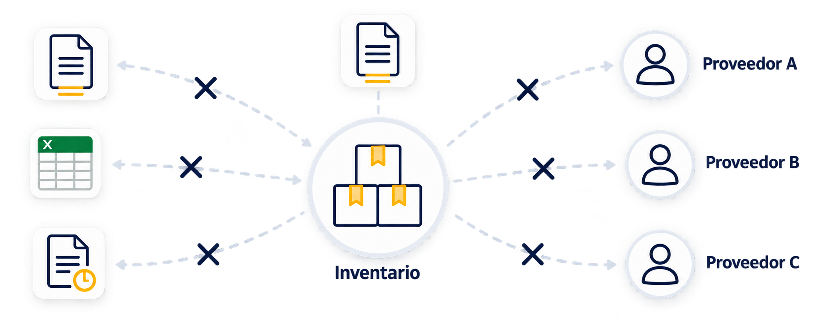




PROBLEMÁTICA IDENTIFICADA
Información
distribuida
Baja
trazabilidad
Repetición de
búsquedas
2

Slide 3
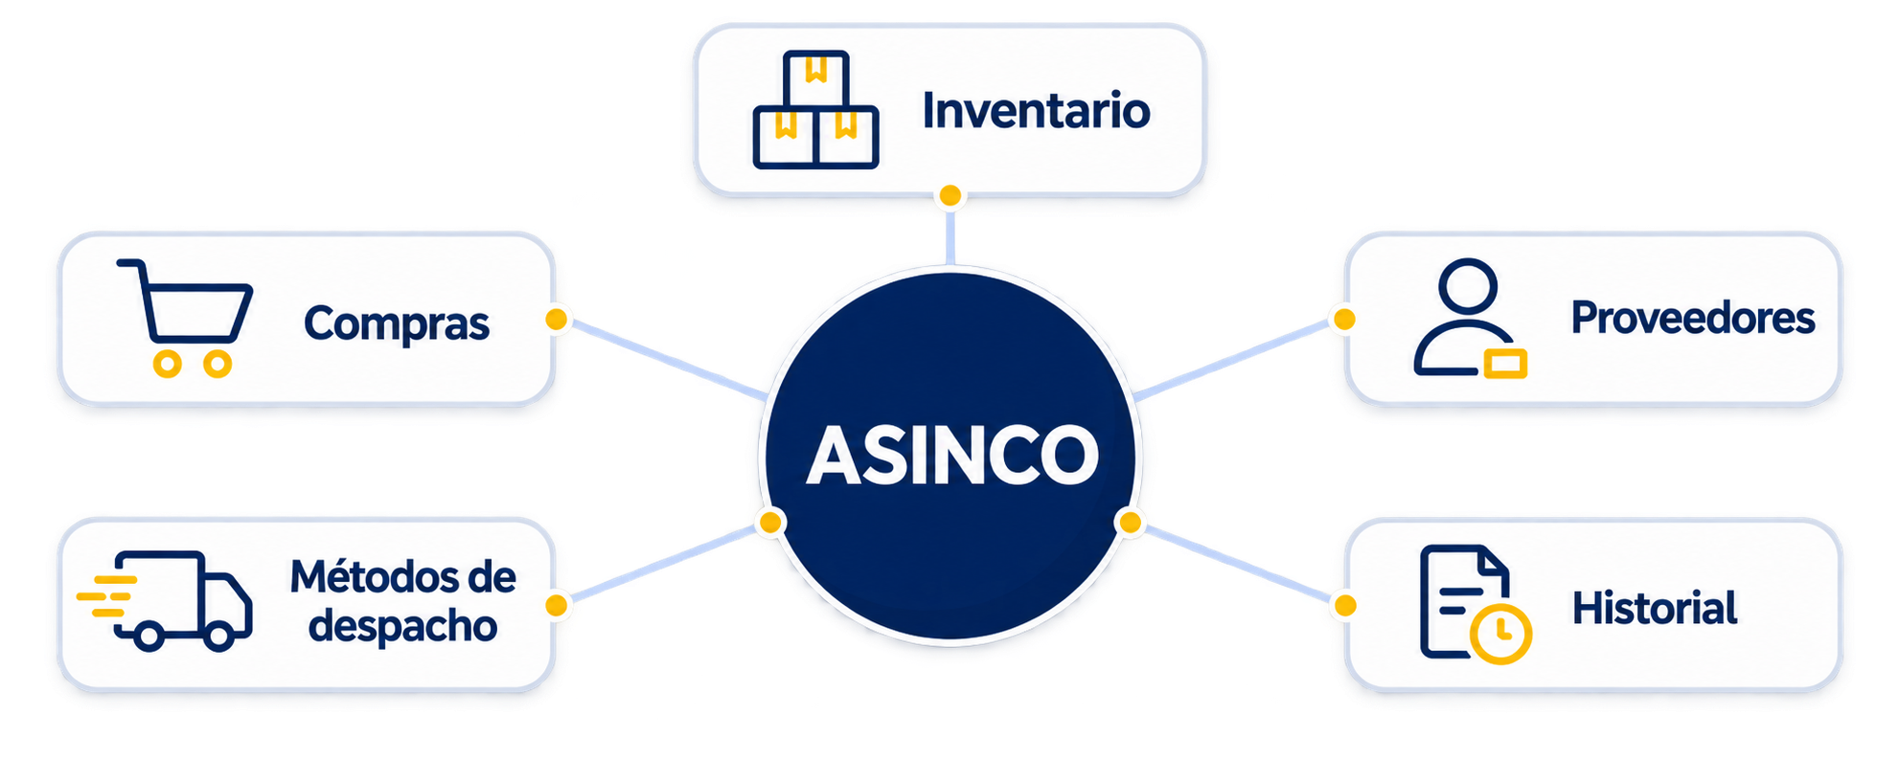



SOLUCIÓN PROPUESTA
Centralización
Trazabilidad
Apoyo
3

Slide 4

OBJETIVOS DEL PROYECTO
Centralizar y gestionar inventario y compras utilizando antecedentes históricos
Centralizar
inventario
Gestionar
compras
Mantener
historial
Apoyar nuevas
adquisiciones
Generar
indicadores
4

Slide 5





PERFIL DE EGRESO E INTERESES
COMPETENCIAS
INTERESES
Desarrollo de software
Desarrollo web
Modelamiento de datos
Bases de datos
Gestión de proyectos
Gestión TI
Pruebas de calidad
Calidad de software
5

Slide 6



FACTIBILIDAD
Recursos disponibles
Experiencia previa
Alcance y tiempo
Aumento del alcance
Mantener requerimientos definidos
Falta de datos históricos
Utilizar datos simulados
6

Slide 7
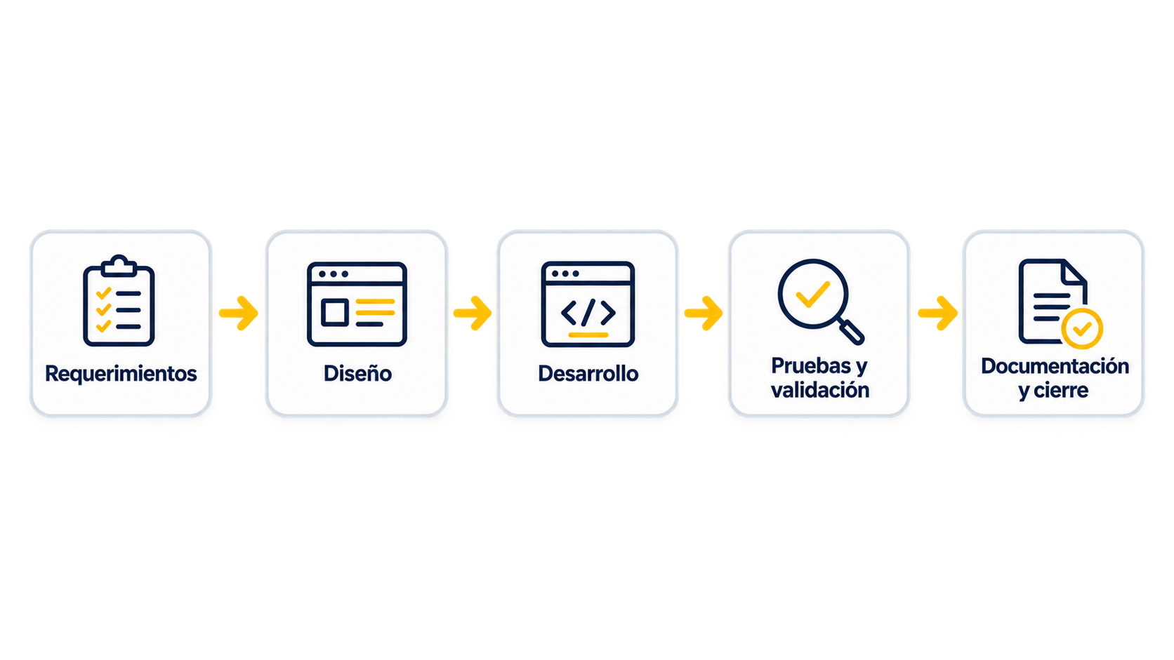
METODOLOGÍA Y ROLES
Benjamín Jeria
Sebastián Pardo
Trabajo conjunto
7

Slide 8
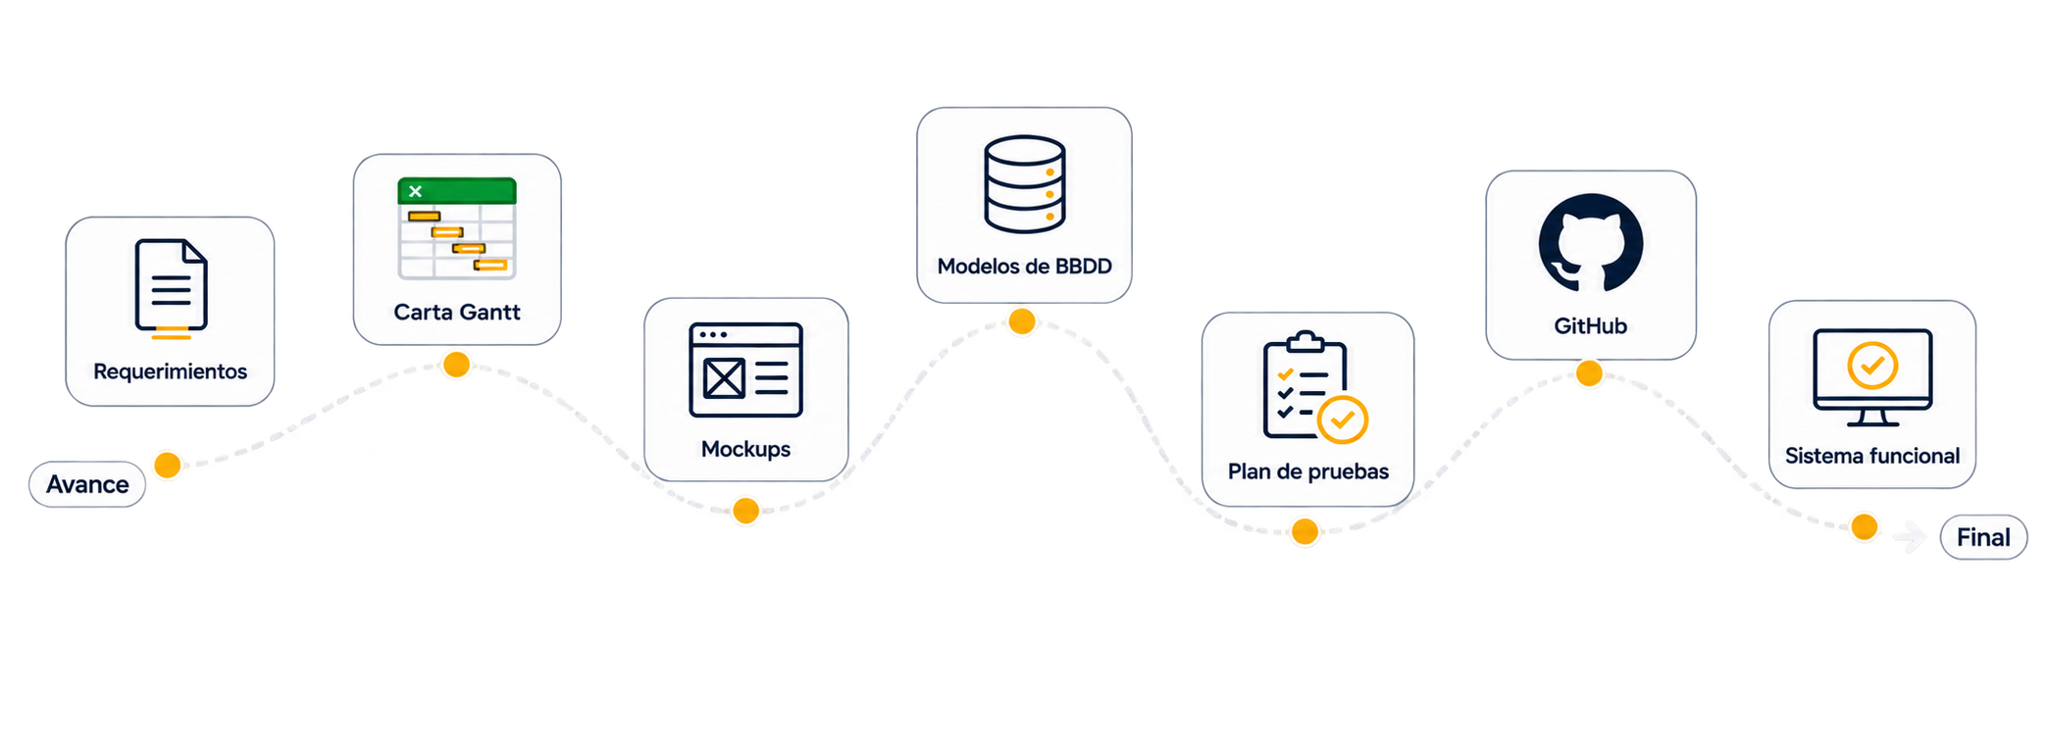
EVIDENCIAS
8

Slide 9

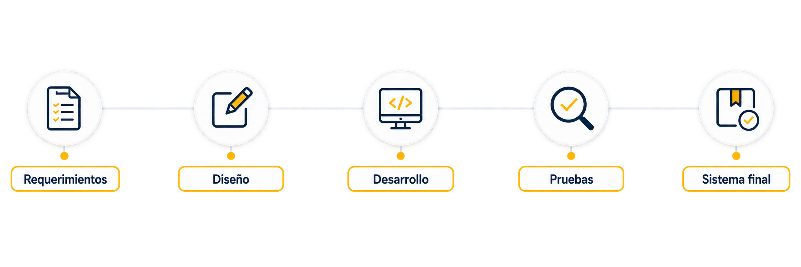
CRONOGRAMA – 18 SEMANAS
Análisis y planificación
Diseño, desarrollo, pruebas y validación
Documentación y cierre
9

Slide 10
CONCLUSIONES Y REFLEXIONES
Benjamín Jeria
Sebastián Pardo
10

Slide 11
GRACIAS

